Slide 1
点燃
品牌私域运营中心
唯品会粉丝安家案例分享
部门：运营六部
姓名：何晋全
花名：辰星
最专业的品牌私域运营服务商
帮你管理最有价值的用户资产

Slide 2
目录
案例目标
案例关键词
案例概述（或运作流程）
案例中亮点及暗点
针对案例的延伸思考

Slide 3
案例目标
55%
渠道综合进群率目标
小程序
推文
包裹卡

Slide 4
案例关键词
精细化
利益区分
细节把控

Slide 5
案例概述
渠道分类
人群匹配
1.渠道账号分流
2.渠道利益点区分
1.根据不同的主题群，筛选对应的人群包，与对应的邀请进群话术
提醒等待
邀请进群
好友自动欢迎语设置
1.告知进群即可领取福利，与社群专享福利
2.让用户等待进群
1.发送进群邀请链接
2.发送邀请进群话术

Slide 6
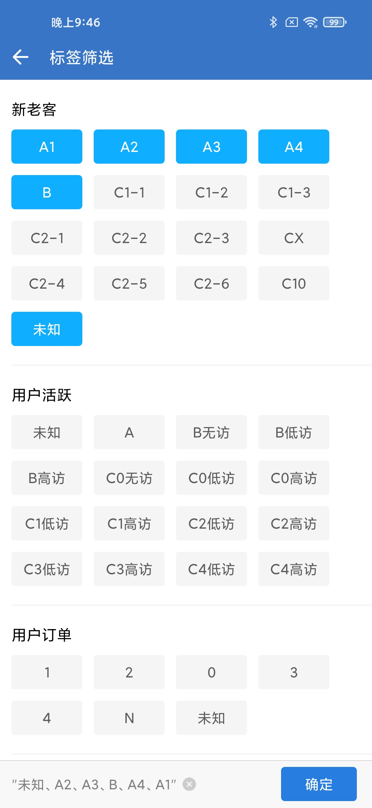
案例概述
人群包标签展示

Slide 7
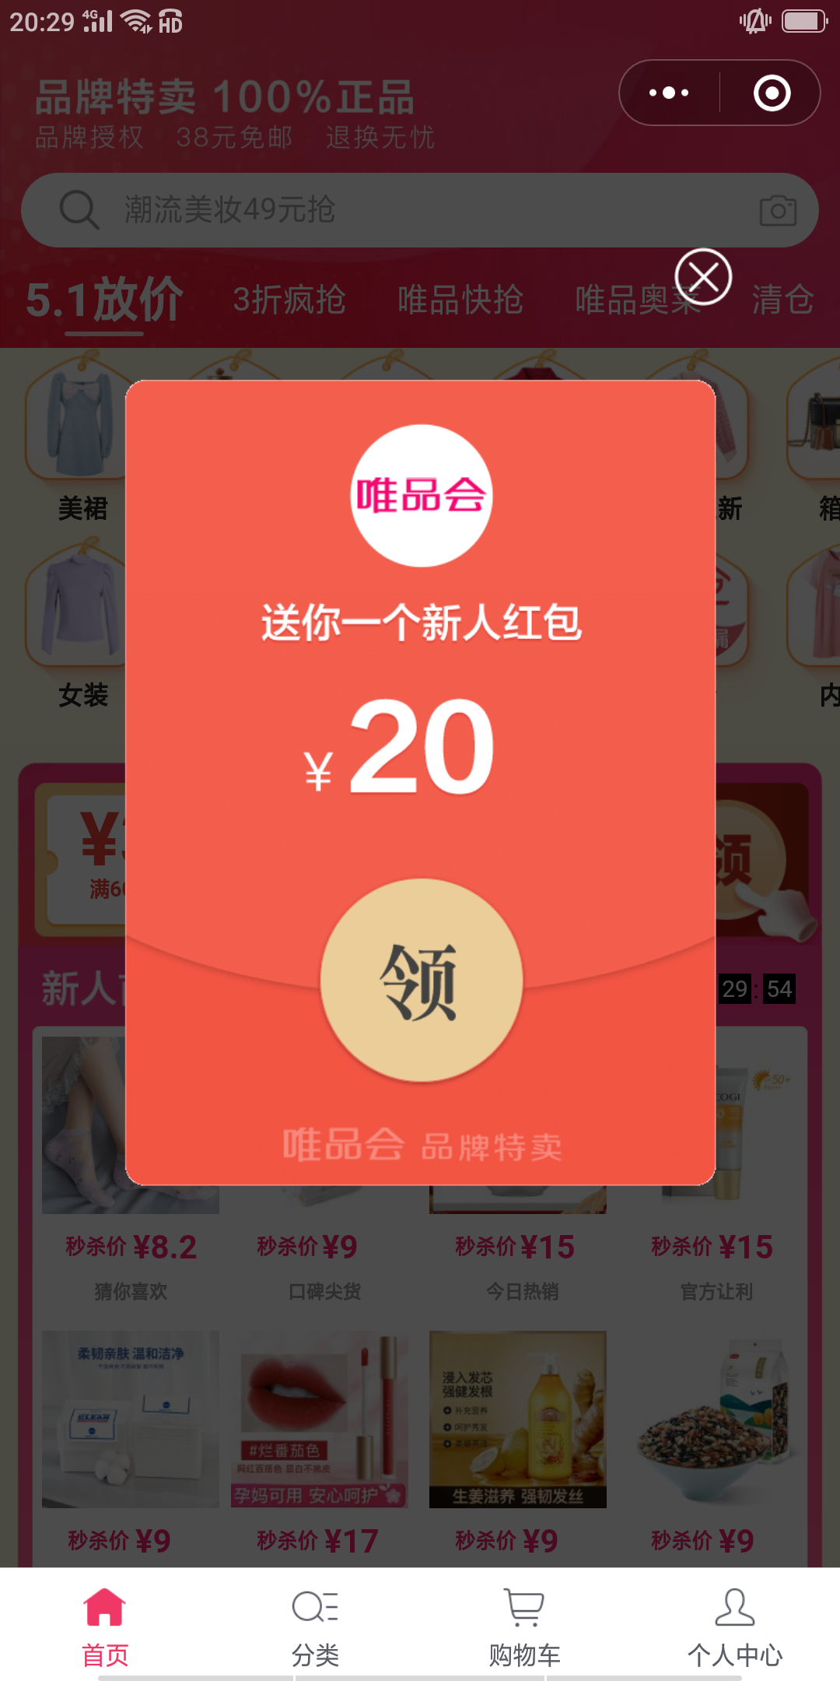
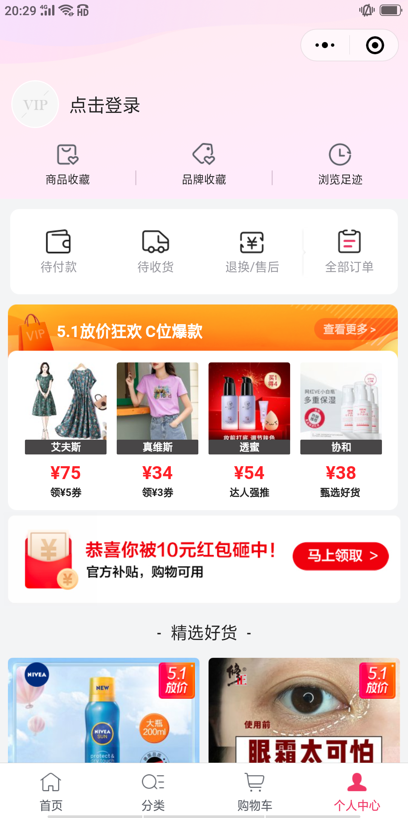
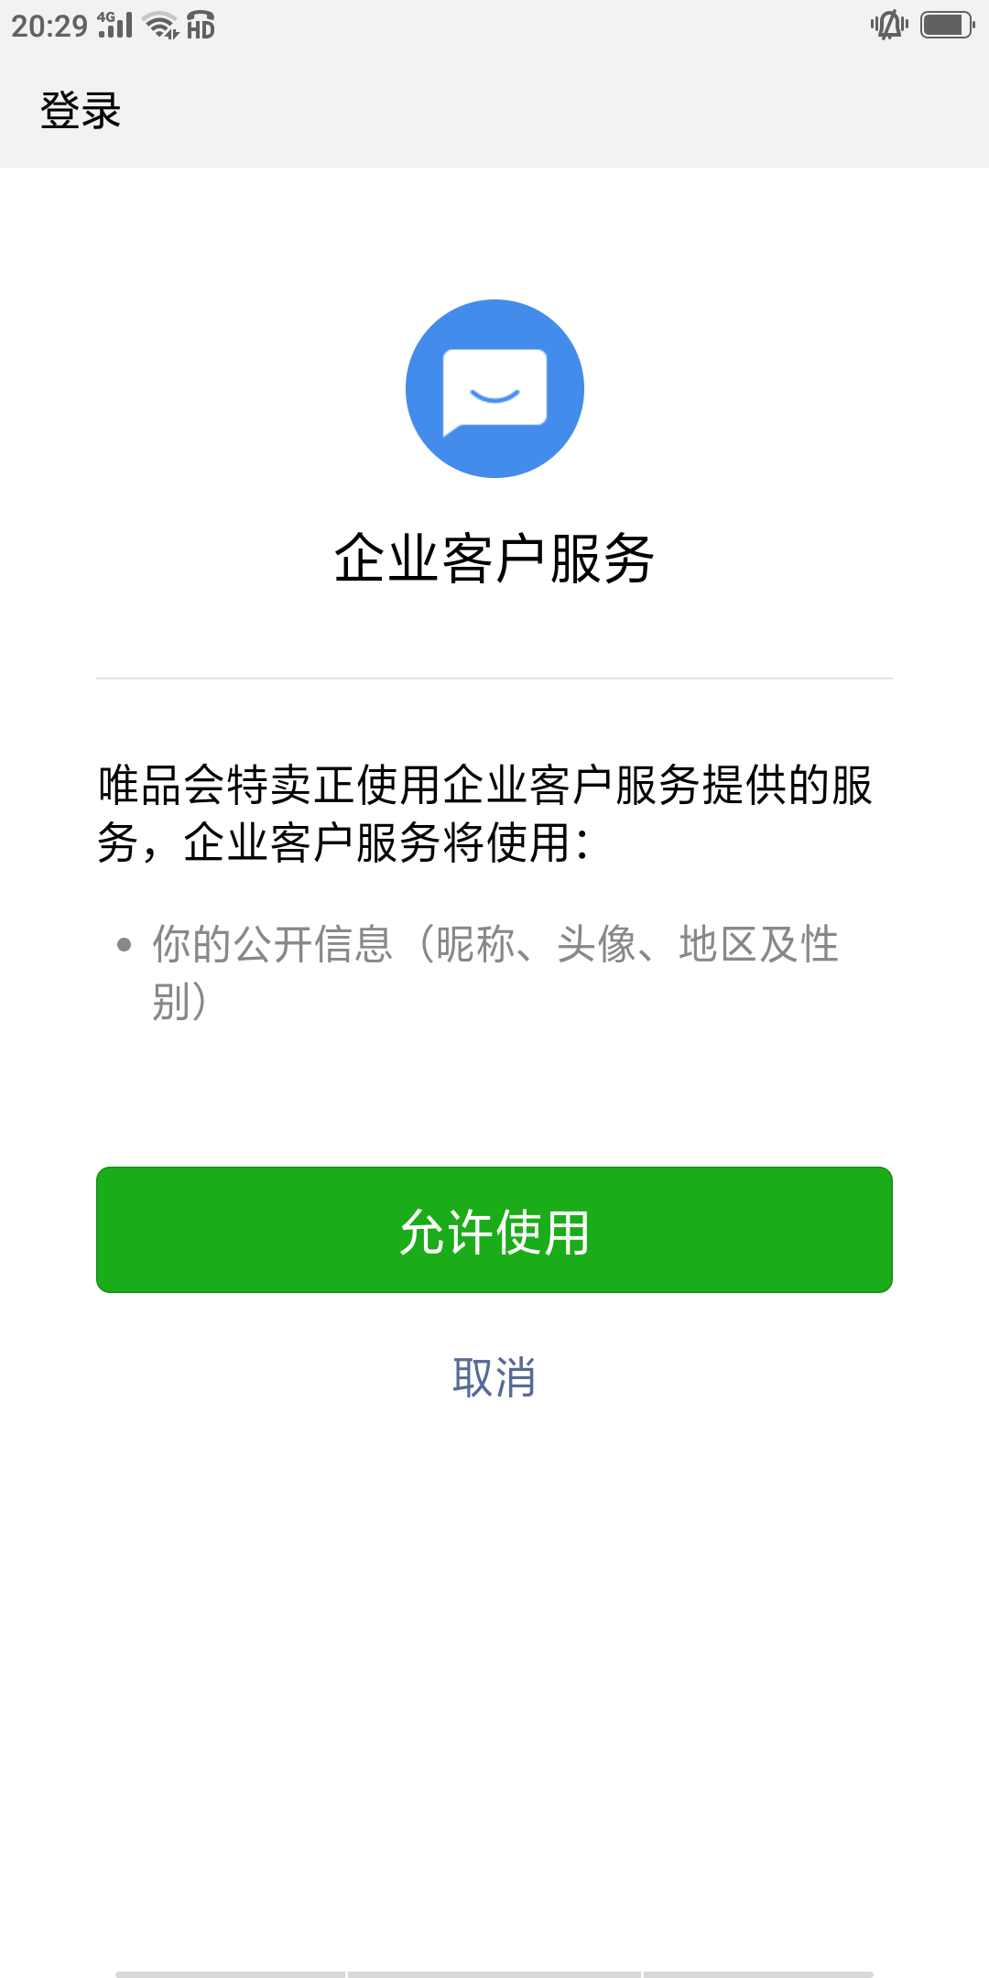
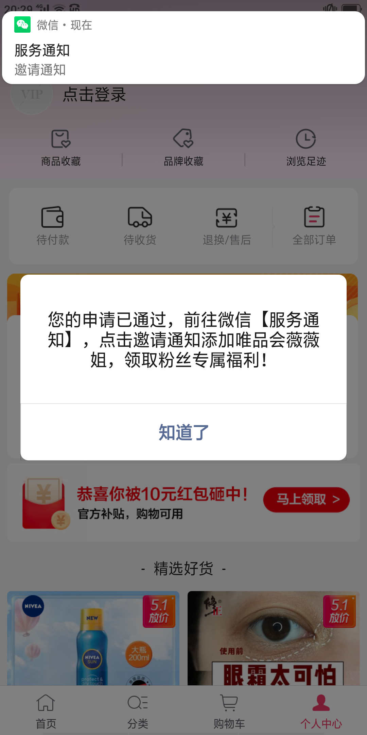
案例概述
个别链路展示（小程序）

Slide 8
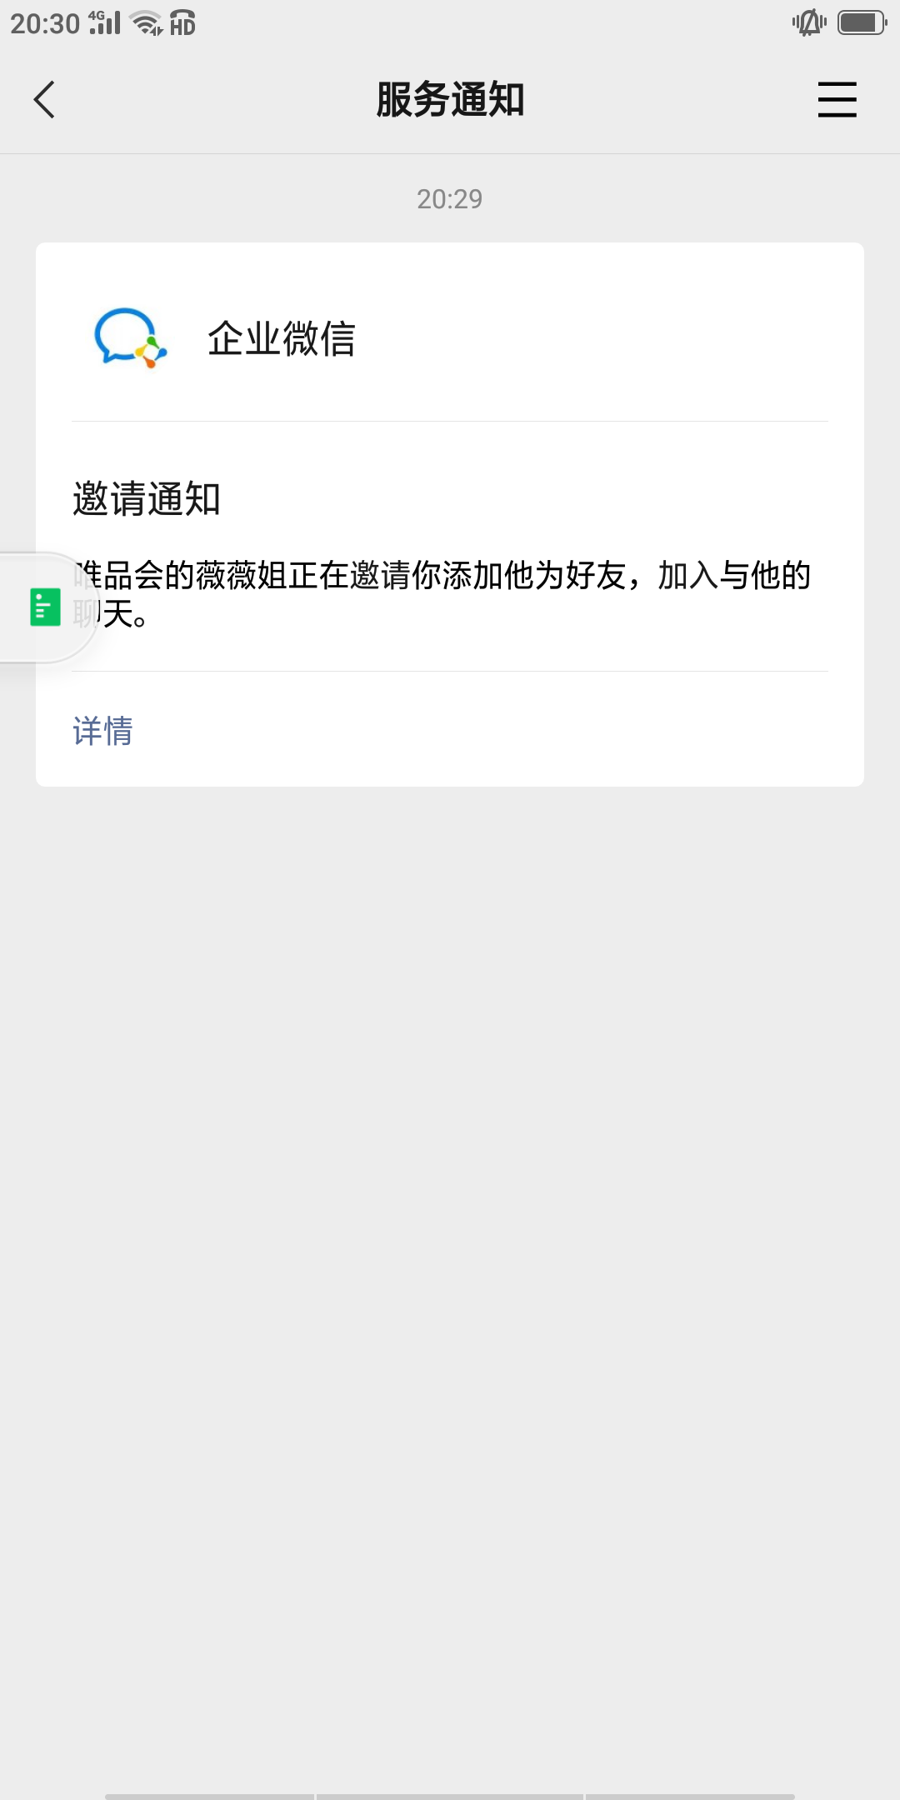
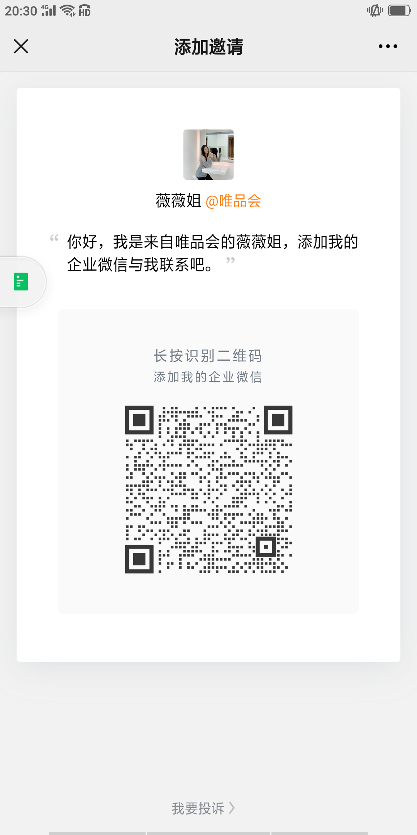
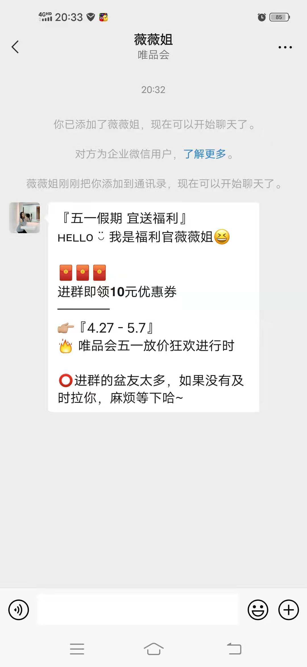
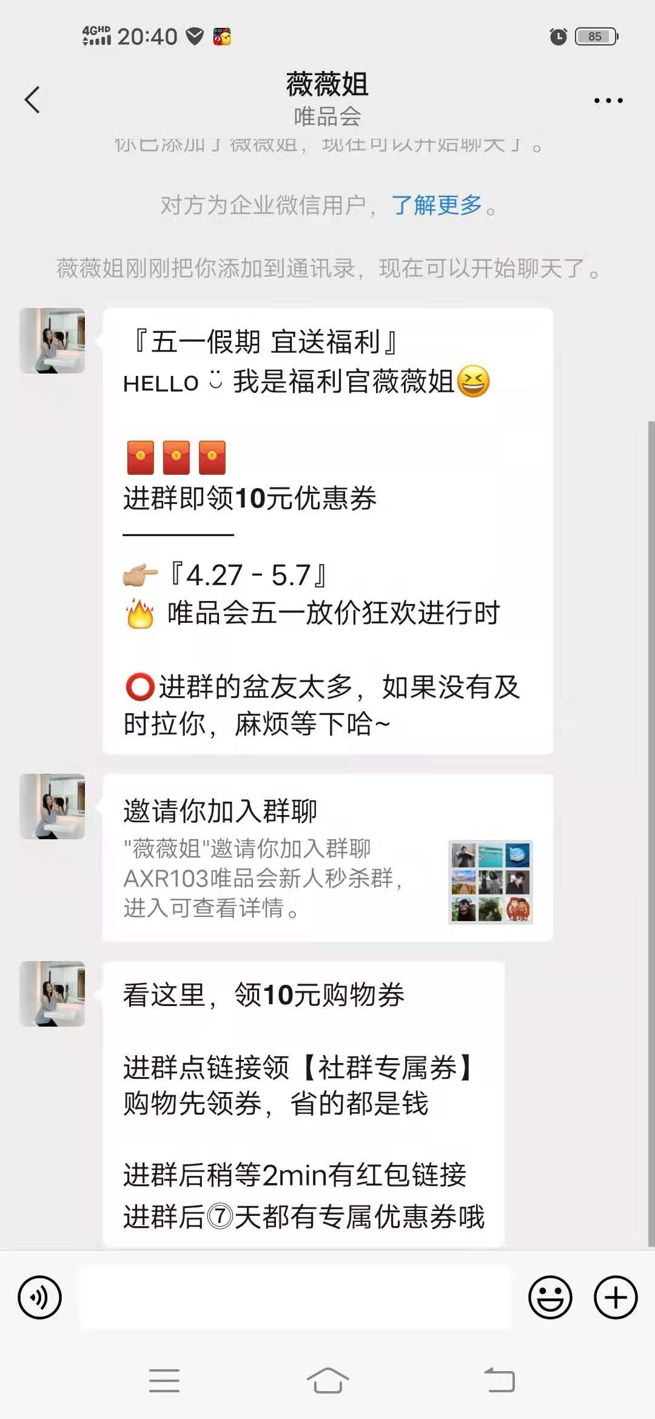
案例概述
个别链路展示（小程序）

Slide 9
案例中亮点及暗点
利益区分
分群运营
邀请方式
系统依赖
根据不同渠道以及不同状态的用户，设计不同的利益点
1、小程序：新人红包，进群领取10元红包
2、推文：用户唤醒，进群领取随机红包，最高领100元
3、包裹卡：下单用户，进群领取20元红包
1、根据不同的【人群标签】，邀请用户进入匹配的主题群
2、不同的主题群设计对应针对性的【邀请进群话术】
3、人群包搭建，多元化的人群标签体系，精细化的内容运营
1、“进群邀请链接”+“邀请进群话术”
2、前40名用户可直接进群，后160名用户可点击链接直接进群
3、“邀请进群话术”第一句为核心利益点突出，且话术必须后发于“进群邀请链接”，确保用户在通讯录中看见的是核心利益点字眼
1、多渠道、多话术、多标签的邀请入群以及群发，对系统依赖性是非常强的
2、目前仅靠手工的操作，既达不到最好的效果，也额外增加了更多的人力成本与硬件成本，需要系统的支撑才能走得更远

Slide 10
针对案例的延伸思考
想法与收获
1、如何优化和合理的运用我们的用户标签，升级为人群包模式？
2、如何利用现阶段的用户信息（如订单信息），做到用户更深入的标签匹配，系统该如何优化？
3、如何在没有系统支持的前提下，做到精细化的用户运营？（系统提供的是便捷与效率，但并不是运营的解决方案）

Slide 11
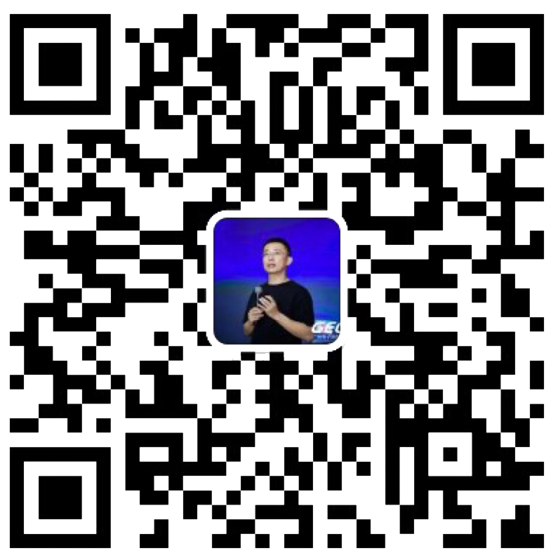
点燃
品牌私域运营中心
最专业的品牌私域运营服务商
帮你管理最有价值的用户资产
Wei Zi Jun
+86 139 0227 0098
WeChat
510970969@qq.com

